Slide 1
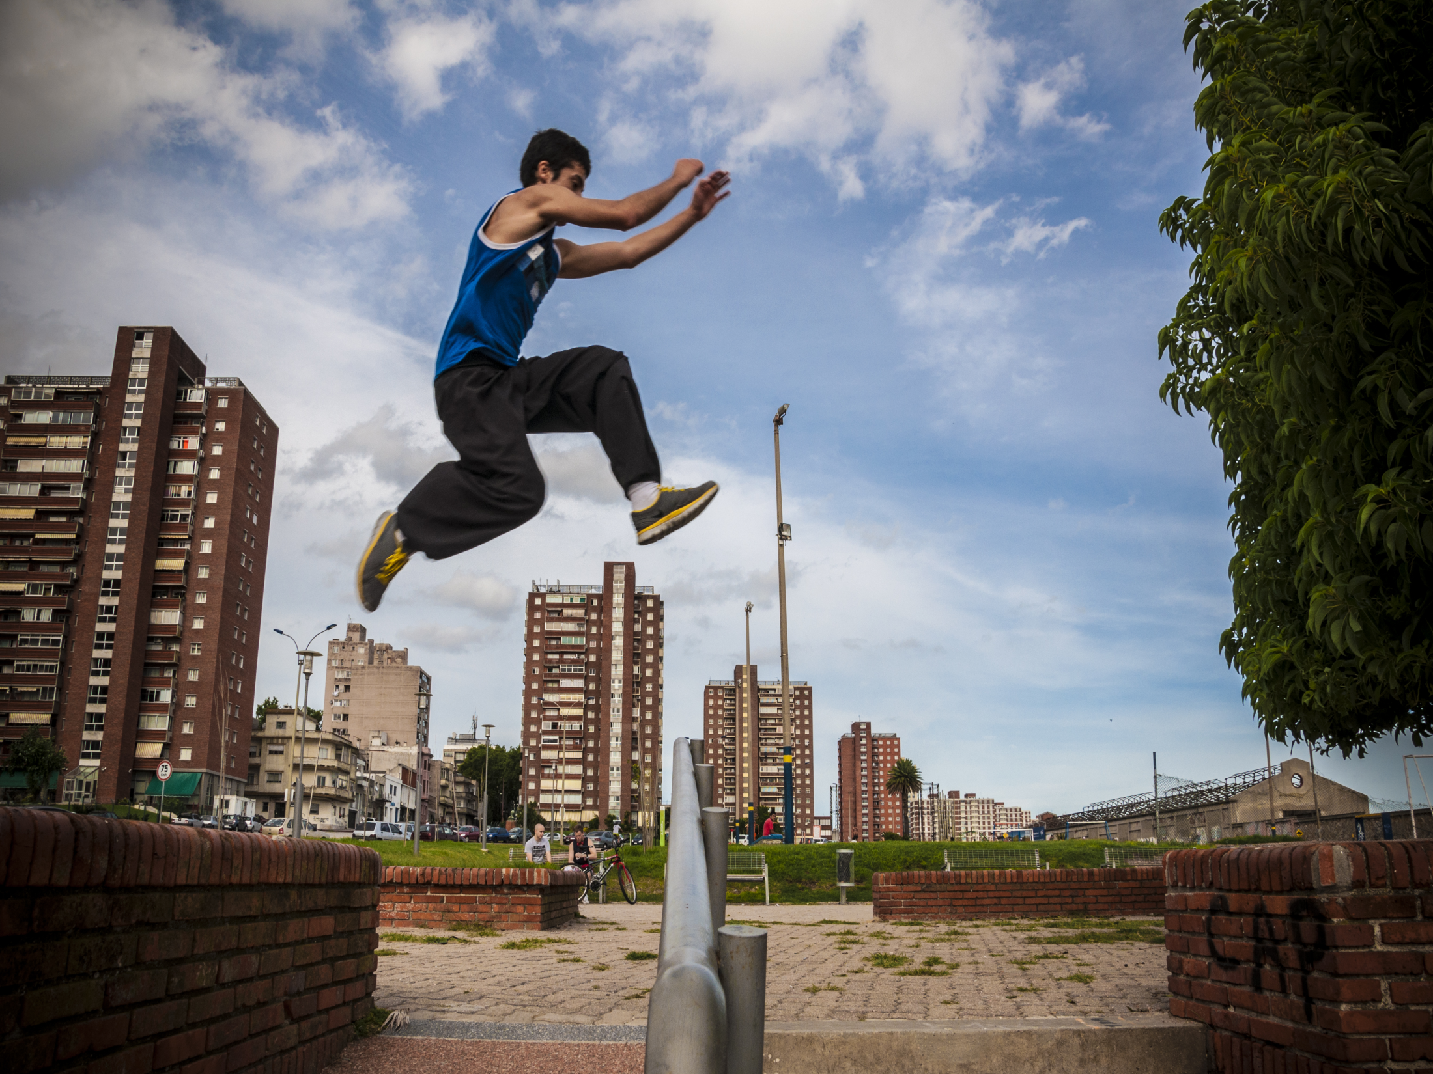
Parkour
Marek Horňak

Slide 2
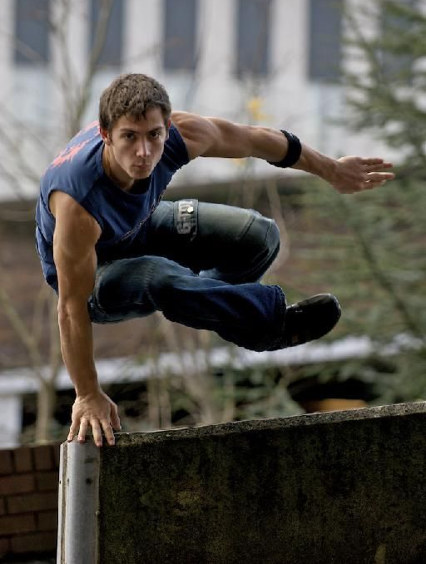
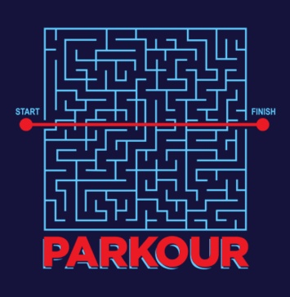
Čo je parkour
Pohybová disciplína
Efektivita pohybu

Slide 3
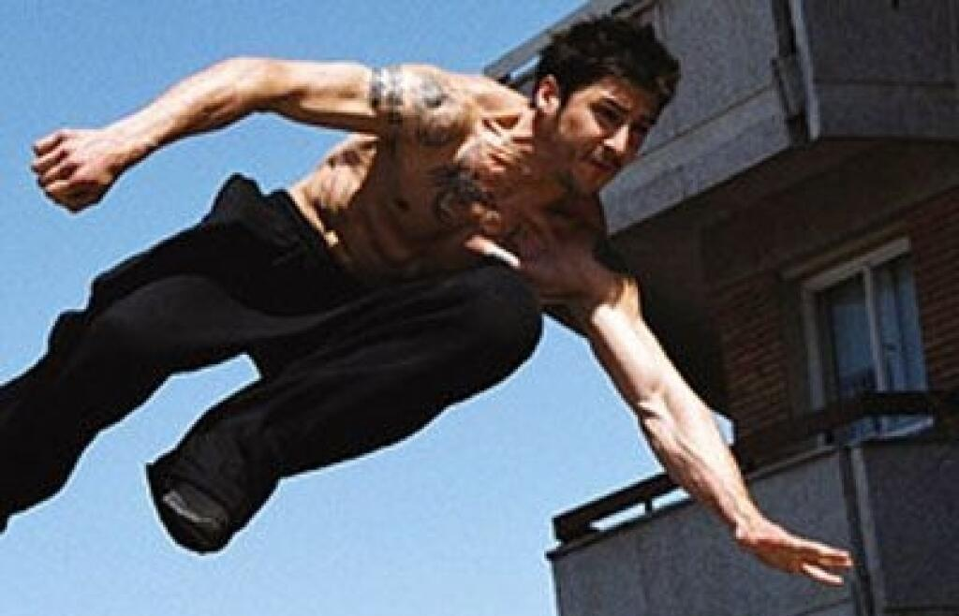
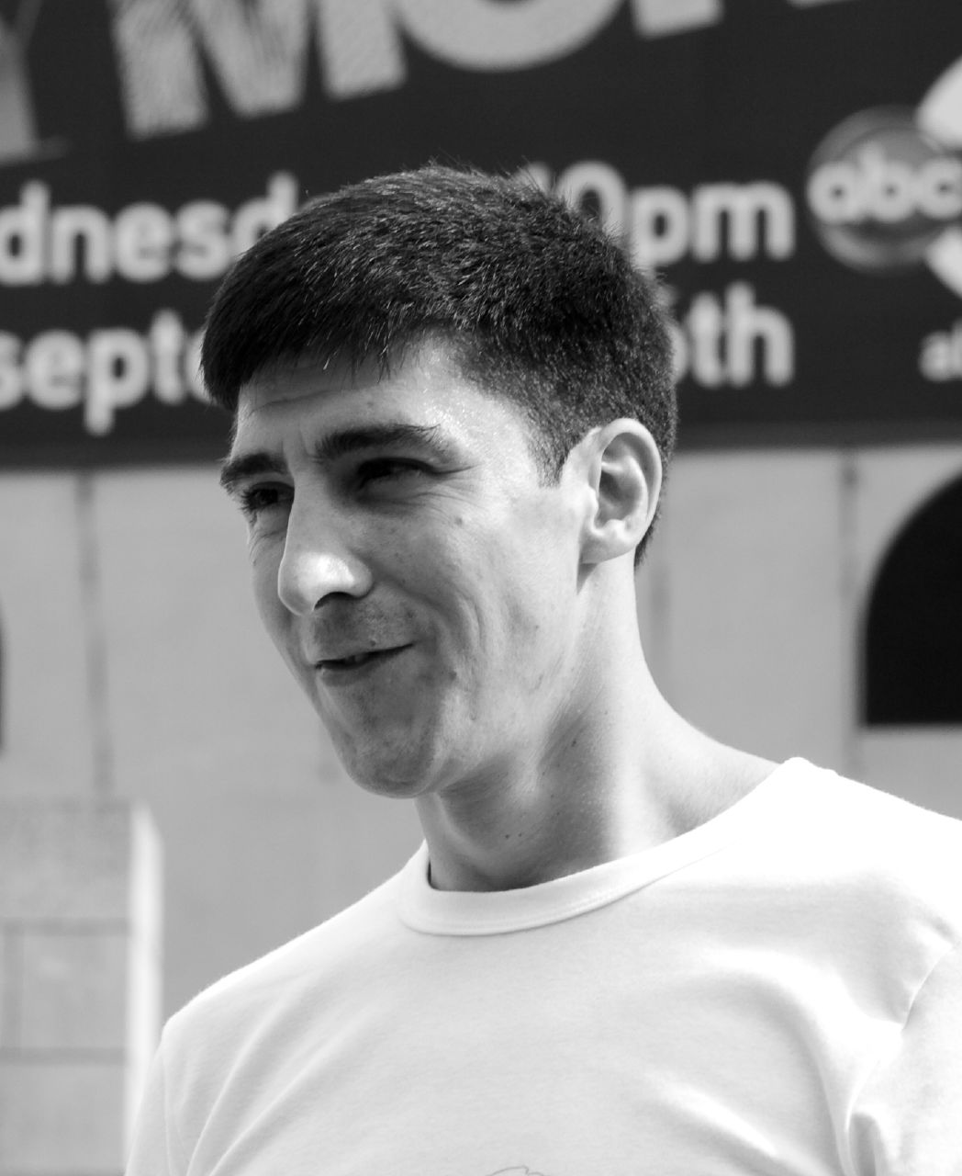
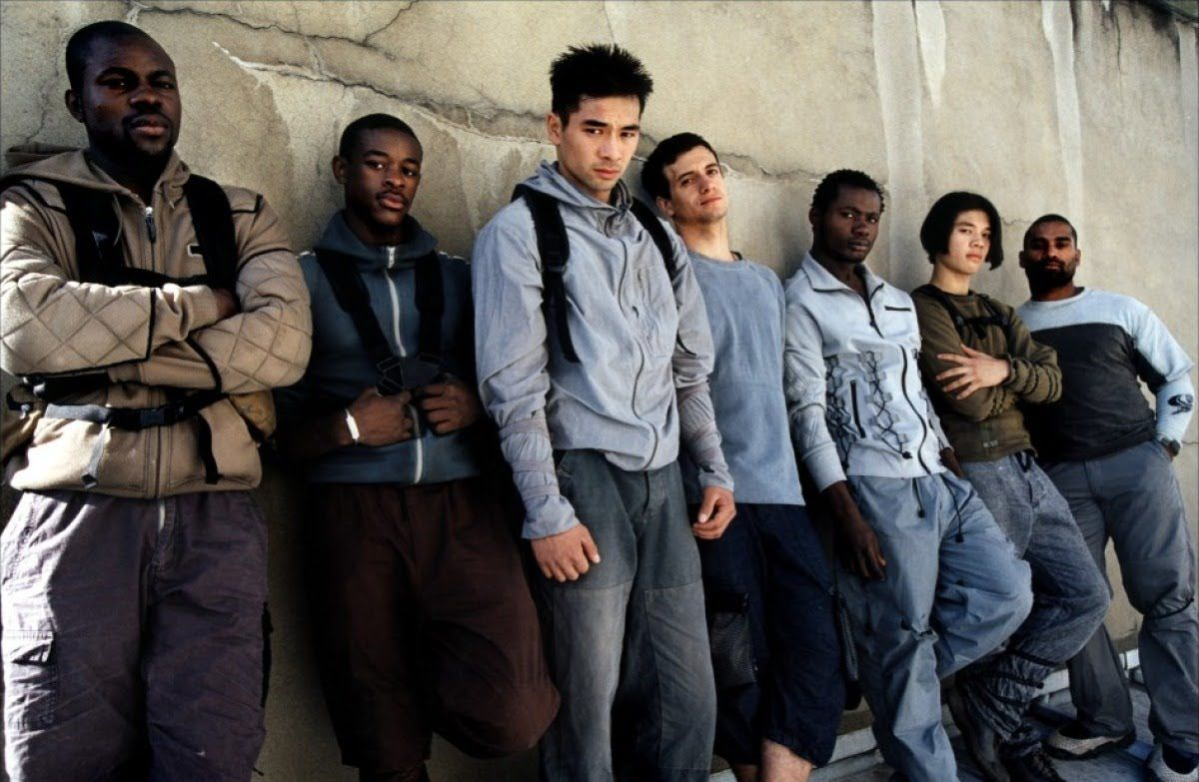
David Belle
Autor filozofie parkouru
Zakladateľ Yamakasi

Slide 4
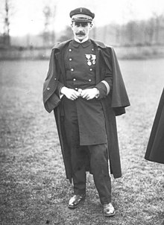
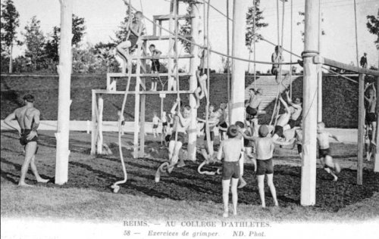
Prirodzená metóda
Základ parkouru
Pohyb zvierat
Georges
Hébert

Slide 5
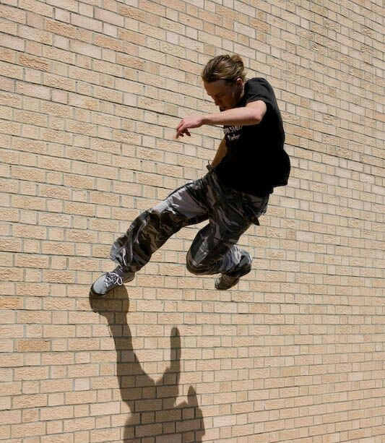
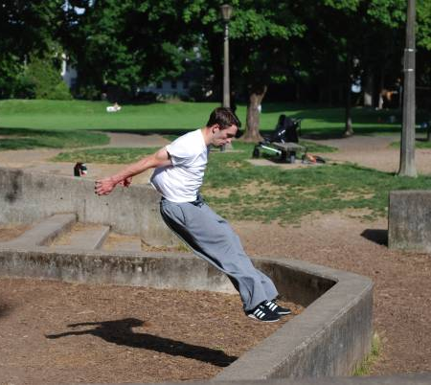
Filozofia
Prispôsobenie sa
Pripravenosť
Prekonanie strachu

Slide 6
Obľúbenosť parkouru

Slide 7
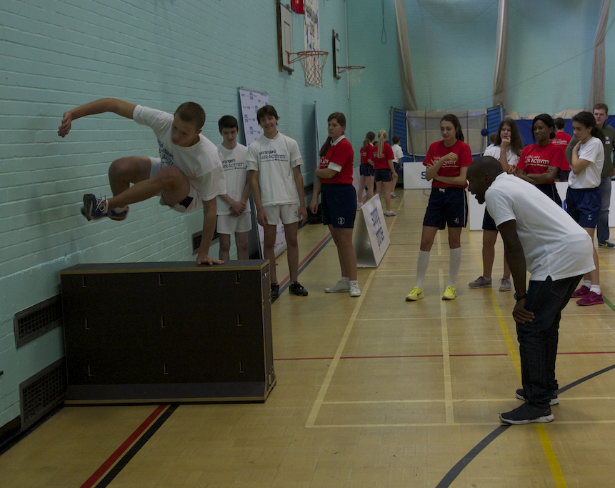
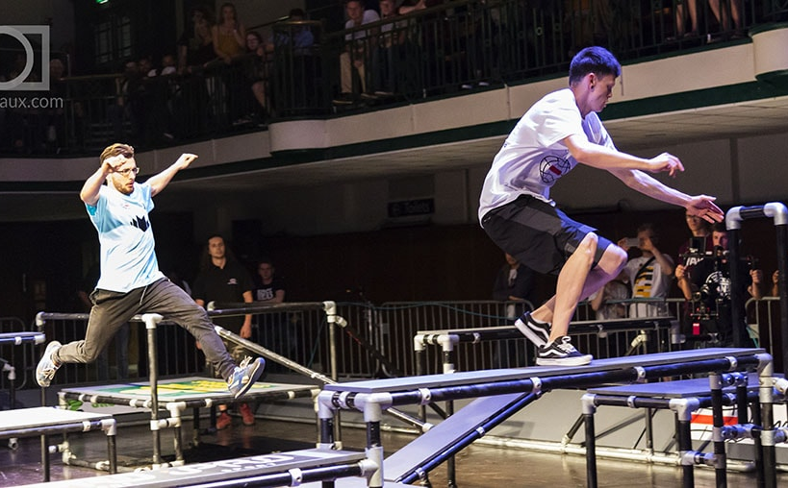
Súťaže a školstvo
Vo VB súčasť telesnej výchovy
Prekážkový beh

Slide 8
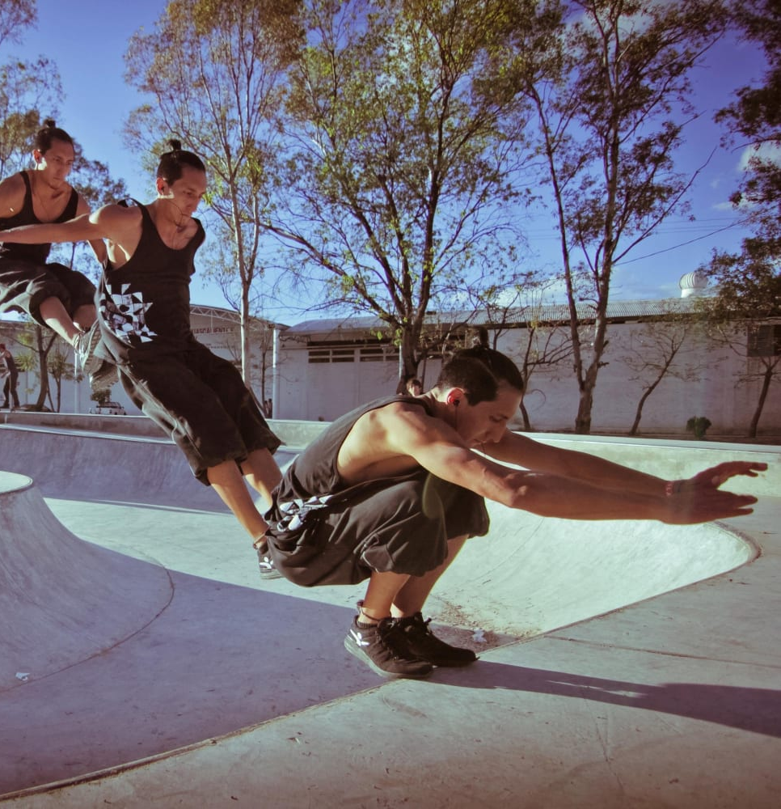
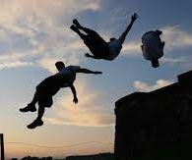
Parkour vs Freerun
Parkour
Freerun
Prekonávanie prekážok
Efekt

Slide 9
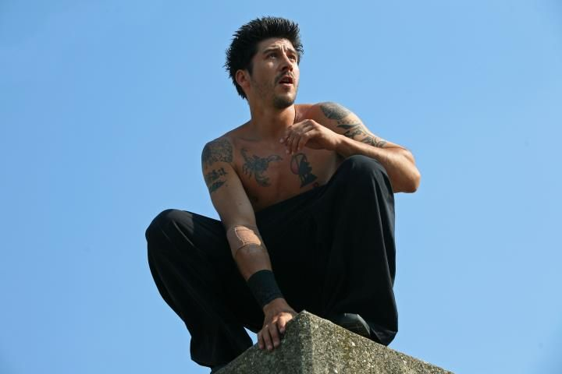
Ďakujem za pozornosť

